Slide 1
Analisi di livelli di
espressione proteica e
applicazioni biomediche
Parte I

Slide 2
Rapporto genomica/proteomica
L’analisi del DNA dice cosa dovrebbe teoricamente succedere in una cellula
L’analisi del mRNA dice cosa potrebbe succedere in una cellula
L’analisi del proteoma dice cosa sta succedendo in una cellula

Slide 3
Definizione di proteoma
Il proteoma è
l’insieme delle proteine espresse da un tessuto
in uno stato fisiologico
o patologico definito, incluse tutte le isoforme e modificazioni post-traduzionali
Wasinger, et al. Electrophoresis 16, 1090-1094, 1995

Slide 4
Rapporto genomica/proteomica
Nel genoma umano ci sono 30.000 geni; tuttavia ci sono più di 100.000
proteine derivate dai geni nel proteoma umano.
La Genomica ha fornito una quantità spettacolare di dati, ma molti di questi rimangono non interpretabili al livello attuale delle conoscenze.
La Proteomica promette di rispondere ad alcune di queste domande studiando
sistematicamente “tutte” le proteine codificate dal genoma.

Slide 5
SCOPO DELLA PROTEOMICA
Perché identificare il pattern di espressione proteica?
- Il proteoma è un’istantanea del fenotipo a livello biochimico
Non c’è correlazione tra quantità di mRNA e quantità di proteina (degradazione proteica, protezione dalla degradazione)
[S.P.Gygi et al., Mol. Cell. Biol. 19, 1720 (1999)]
Il proteoma tiene conto del processing delle proteine.
PROTEOMA
Trascrizione
Traduzione
Processi cellulari
Alterata struttura/funzione
DNA
RNA
Proteina
Proteina modificata
Fenotipo
Notes:
Perche’ no lo studio di mRNA? 1. Perche’ non c’e’ correlazione tra quantità di mRNA e quantità di proteina ; 2. dallo studio del mRNA non si evidenziano le PTM.
E’ il proteoma a determinare il fenotipo della cellula infatti dopo che la proteina e’ stata sintetizzata puo’ essere ulteriormente modificata da processi che possono modificarne struttura e funzione

Slide 6
Modificazioni post-traduzionali (PTM)
Le proteine vanno incontro a numerose (circa 100) modificazioni co- e post-traduzionali quali:
Modificazioni dei gruppi terminali NH2 e COOH
Fosforilazione
Glicosilazione
Idrossilazione
Solfatazione
Carbossimetilazione
N-metilazione
Siti di azione delle peptidasi
Ognuna di esse può modificare la carica elettrica, l’idrofobicità, la conformazione, la stabilità e quindi il comportamento biologico delle proteine.

Slide 7
TIPICO SCHEMA DI RELAZIONI TRA PROTEOMI
STUDIATI NELLA RICERCA BIOMEDICO-FARMACOLOGICA
proteoma di tessuti / fluidi biologici controllo
meccanismo di tossicità
del farmaco
proteoma
di tessuti / fluidi biologici
dopo somministrazione
del farmaco
processo infettivo
processo
patologico
proteoma di tessuti / fluidi biologici patologici
meccanismo
di resistenza
meccanismo
al farmaco
di azione del farmaco
proteoma
di tessuti / fluidi biologici
dopo trattamento
con farmaco

Slide 8
Tecnologie
Preparazione
del campione
Frazionamento,
rimozione contaminanti
Separazione
delle proteine
Elettroforesi
bidimensionale
Cromatografia
multidimensionale
Analisi computerizzata dell’immagine
Identificazione e caratterizzazione proteica
Spettrometria di massa
MALDI-TOF
MS/MS (Tandem MS)
Spettrometria di massa
MS/MS (tandem MS)
Software e Databases
Bio-informatica

Slide 9
Elettroforesi bidimensionale
Preparazione del campione
Una appropriata preparazione del campione è assolutamente essenziale per ottenere buoni risultati in 2D (solubilizzazione proteine, eliminazione sostanze interferenti).
Isoelettrofocalizzazione
La prima dimensione in IEF utilizza un sistema orizzontale a cui vengono applicati voltaggi molto elevati e a temperatura controllata.
SDS-PAGE
La strip focalizzata viene utilizzata come campione per la seconda dimensione che consiste in un gel in SDS-PAGE (separazione in base al PM).
Visualizzazione
Gli spot proteici vengono colorati e visualizzati (silver stain, Comassie blue e fluorocromi).
Analisi
Analisi ed identificazione degli spot tramite comparazione con banche dati e software dedicati.

Slide 10
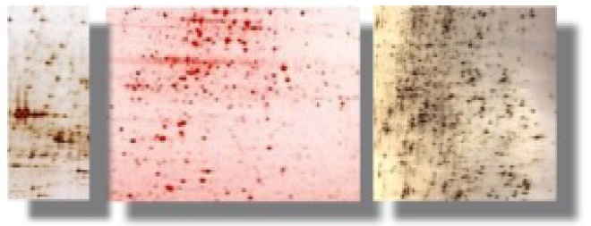
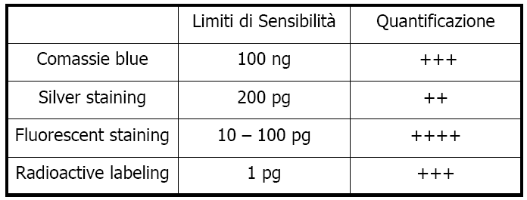
Visualizzazione degli spot proteici
Trasferimento su membrana
Immunoblotting

Slide 11
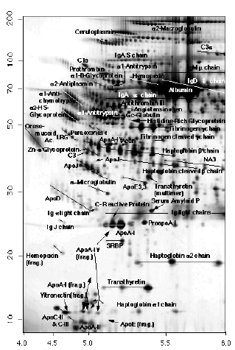
PLASMA UMANO 2D-PAGE 17cm
Esempi di isoforme proteiche
da:
ExPASy Molecular Service
www.expasy.org/proteomics
Notes:
In un gel bidimensionale le isoforme proteiche hanno un tipico aspetto a “costellazione”, in quanto le PTM spesso provocano variazioni apprezzabili del PI della proteina senza modificarne sensibilmente la massa molecolare

Slide 12
LC-MS/MS
cromatografia multidimensionale
seguita da spettrometria di massa
1ª dimensione cromatografia A
cromatografia bidimensionale
alla spettrometria di massa
applicazioni tipiche
proteine solubili dei fluidi biologici
peptidi triptici

Slide 13
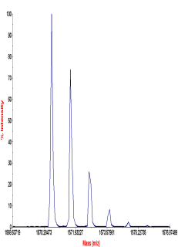
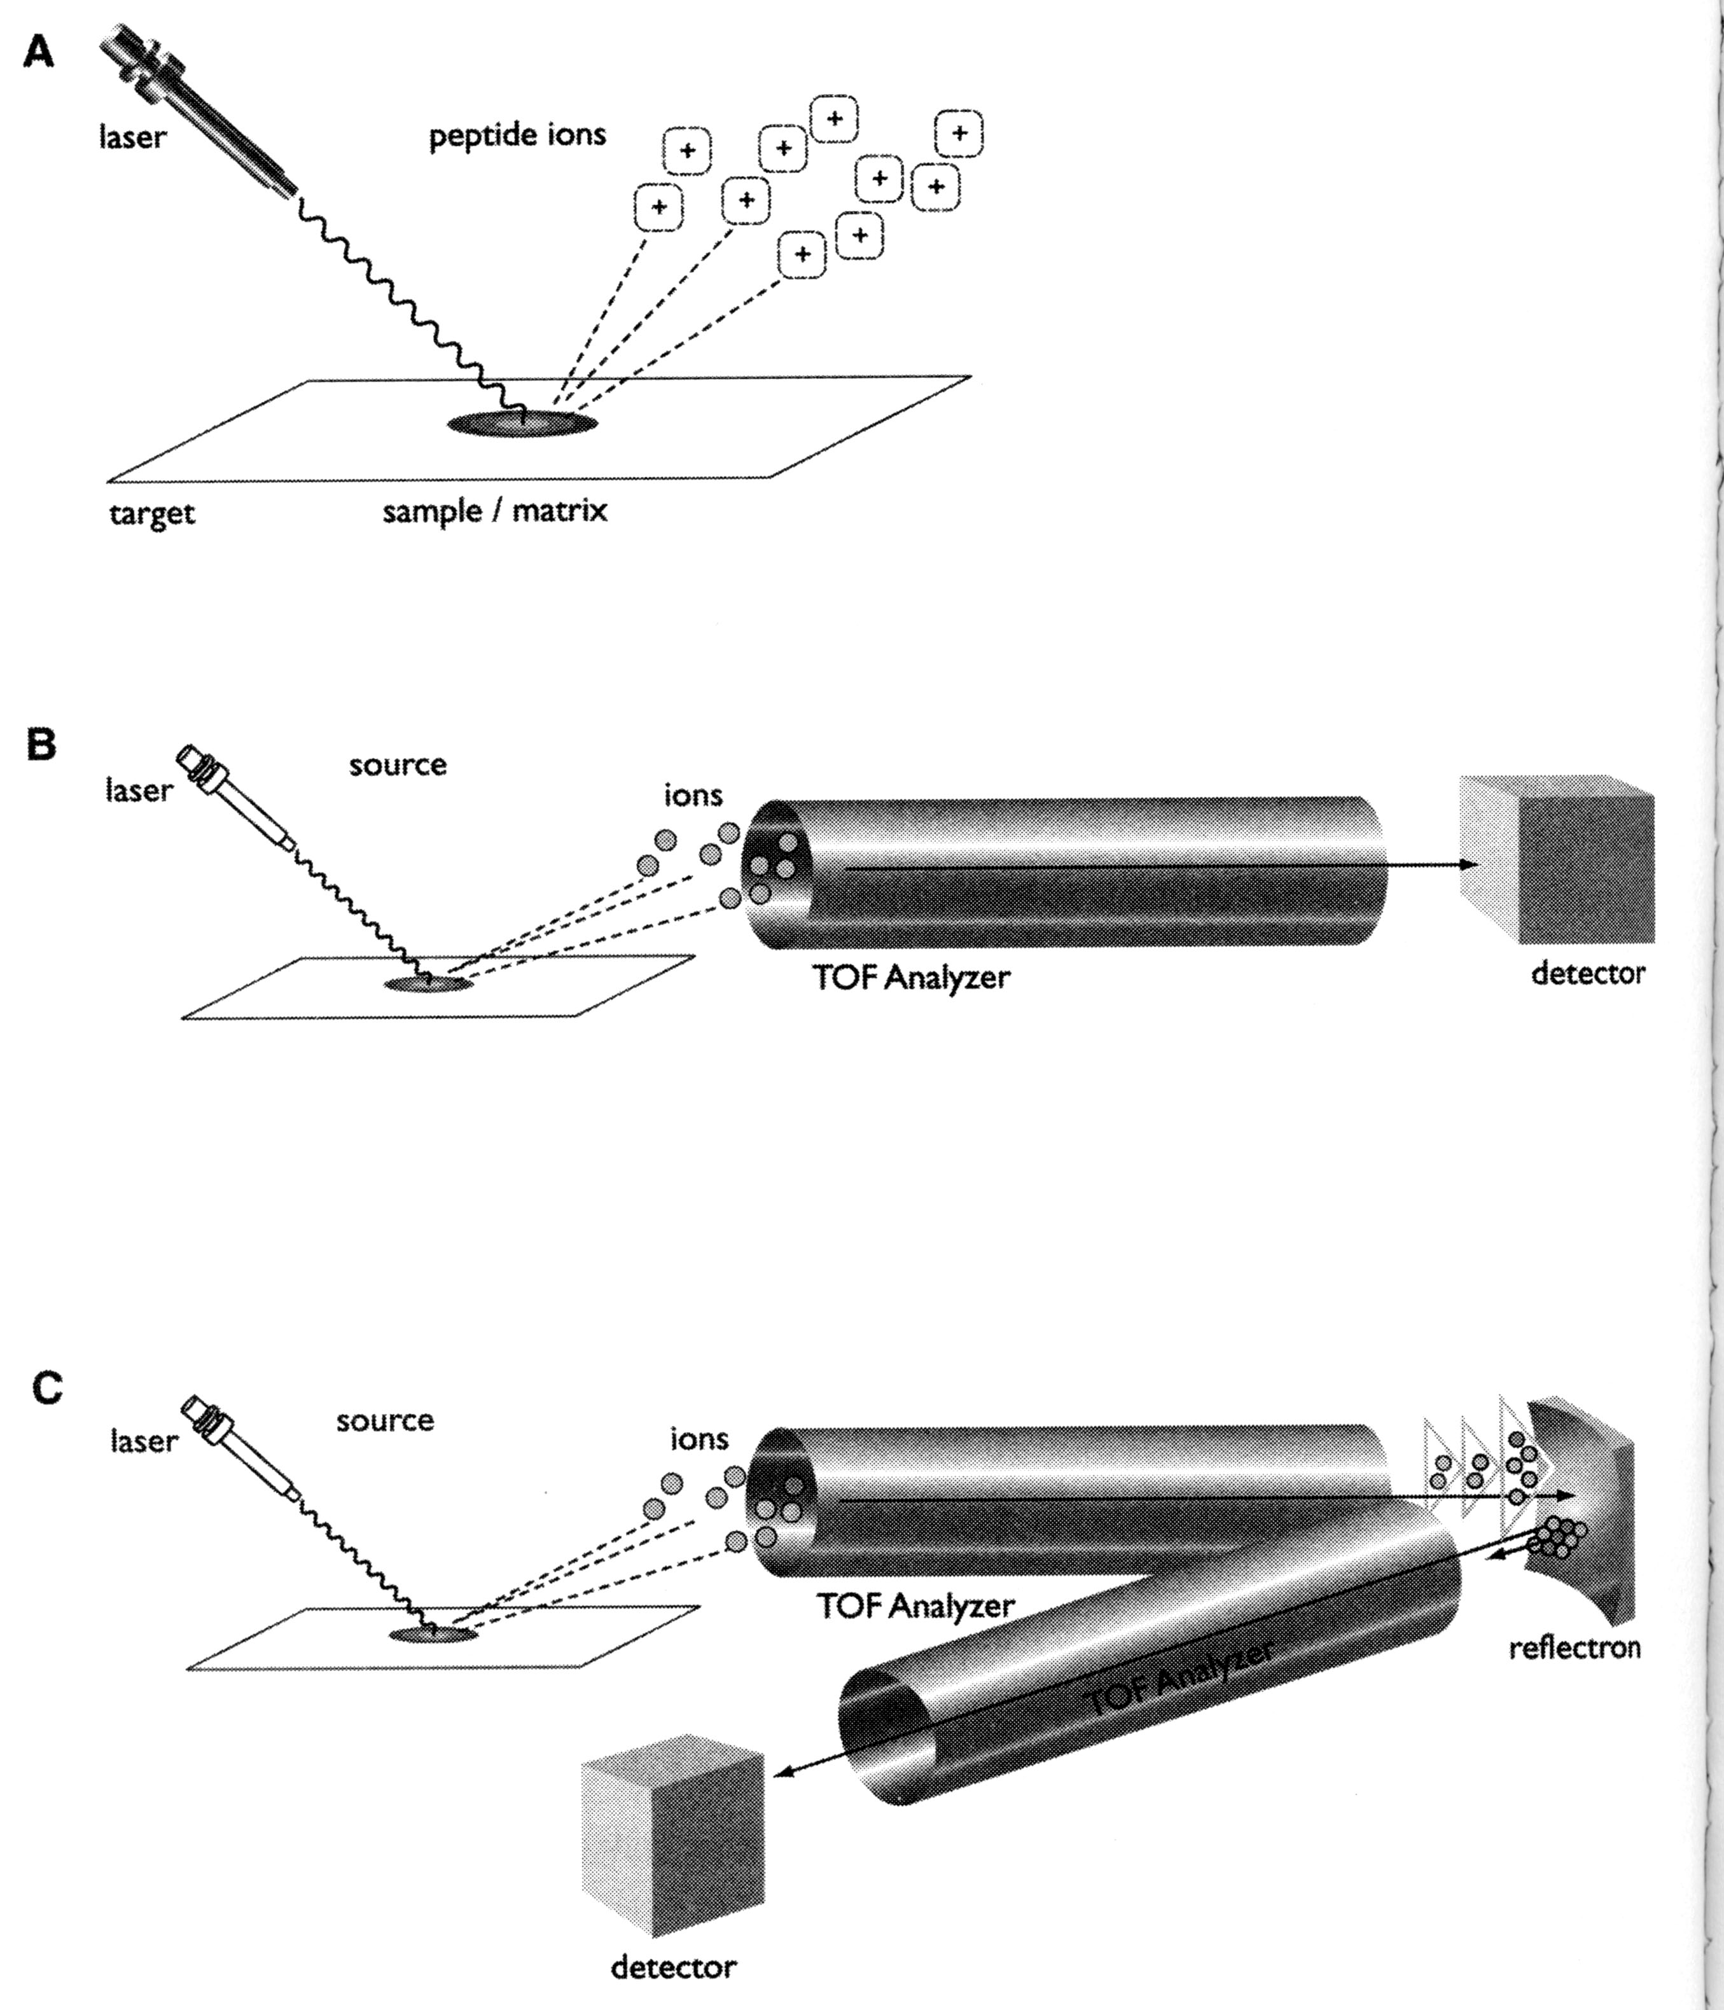
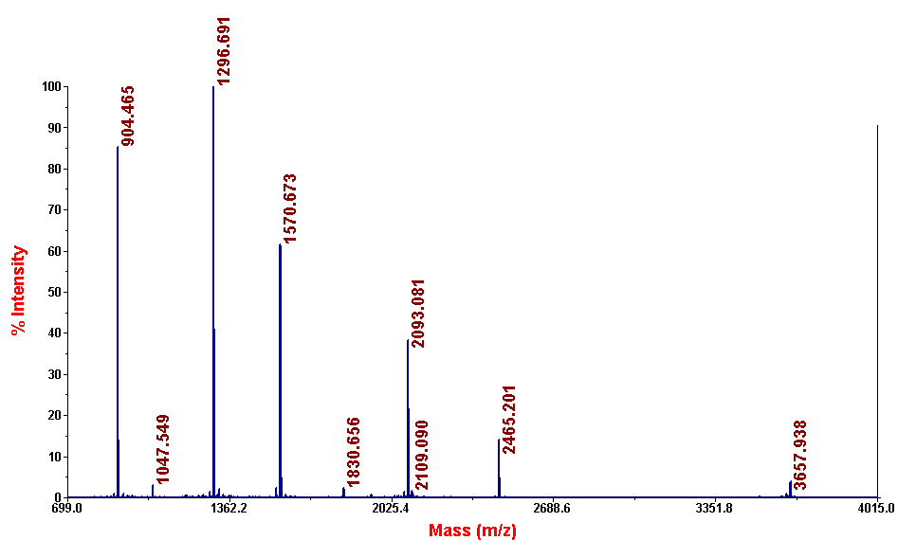
Spettrometria di massa
La spettrometria di massa si basa sulla produzione di ioni in fase gassosa della sostanza da analizzare che vengono fatti viaggiare all’ interno di un campo elettrico e discriminati in base al loro rapporto massa/carica (m/z).
1570.673
1571.673
1572.673
1573.673
1574.673
Uno spettrometro di massa “time-of-flight” usa le differenze nel tempo di transito attraverso un dato spazio per separare ioni di massa differente.
Gli ioni più leggeri hanno una velocità maggiore rispetto agli ioni più pesanti e raggiungeranno il detector più rapidamente.

Slide 14
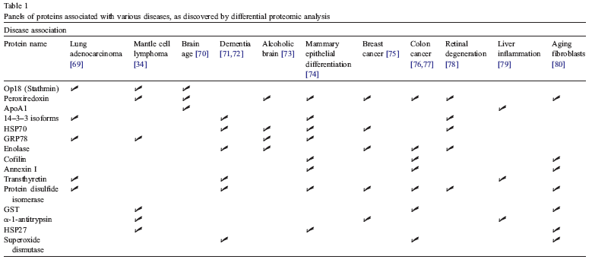
Una proteina – una malattia?
P.G. Righetti et al., 2005 Clinica Chimica Acta 357: 123-139

